Slide 1
Komercijalna banka ad Beograd
Novi Sad, Oktobar 2013.
Poljoprivredni krediti

Slide 2
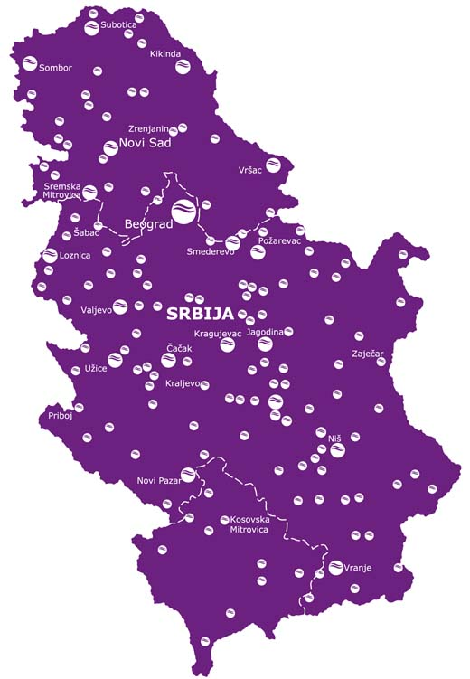
Komercijalna banka
Banka u većinskom vlasništvu države, druga po veličini kapitala i bilansne aktive
Razgranata poslovna mreža
24 filijale
226 ekspozitura
Široka klijentska baza
Preko 750.000 klijenata fizičkih lica
Preko 165.000 namenskih računa poljoprivrednika
Cca 100.000 kreditnih partija
Cca 500.000 kartica
Alternativni načini plaćanja
Preko 7.000 POS terminala
228 bankomata
Elektronsko plaćanje dostupno fizičkim i pravnim licima
Plaćanje putem mobilnog telefona
SMS servis za fizička i pravna lica preko 400.000 korisnika

Slide 3
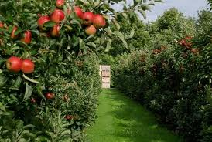
Pozicija Banke na tržištu poljoprivrede
Banka je 2008 godine prepoznala potencijal i značaj poljoprivredne proizvodnje i krenula u ovaj segment kreditiranja
Najveći broj poljoprivrednika ima otvoren namenski račun
u Banci
Lider na tržištu po broju odobrenih kredita u saradnji sa Ministarstvom poljoprivrede i to pre svega u segmentu kratkoročnog kreditiranja
Strateška odluka - aktivnije učešće u kreditiranju dugoročne poljoprivrede i dugoročnom partnerstvu sa poljoprivrednim proizvođačima

Slide 4
Prednosti poljoprivrednih kredita Banke
Banka svoju ponudu konstantno unapređuje prilagođavajući se Vašim potrebama
Ponuda kredita uz široku paletu namena
investicije (zemljište, objekti, irigacioni sistemi, osnovno stado...)
mehanizacija (traktori, kombajni, oprema...)
obrtna sredstva
Fleksibilni rokovi vraćanja kredita prilagođeni nameni kredita
investicije – do 120 meseci
mehanizacija – do 84 meseca
obrtna sredstva – do 36 meseci
Mogućnost izbora dinamike vraćanja u skladu sa ciklusom proizvodnje
Mesečni, tromesečni, šestomesečni, godišnji anuiteti ili rate
Konkurentne kamatne stope
u pogledu visine kamatne stope
mogućnost izbora vrste kamatne stope (fiksna ili varijabilna)
Notes:
Ubaciti primer za Master Card Installment karticu

Slide 5
Proizvodni asortiman
Banka plasira proizvode iz:
sopstvenih izvora
kreditnih linija iz inostranstva
Kombank agrar krediti iz sopstvenih izvora
KOMBANK AGRAR KRATKOROČNI KREDIT
KOMBANK AGRAR DUGOROČNI KREDIT
Dinarski
Sa valutnom klauzulom
Dinarski
Sa valutnom klauzulom
Dugoročni krediti iz kreditne linije KFW
Dugoročni krediti za energetsku efikasnost iz kreditne linije GGF
Dugoročni krediti za nabavku nove poljoprivredne mehanizacije uz garanciju GFAPV
Kratkoročni i dugoročni krediti uz subvenciju kamate od strane MPTŠV

Slide 6
Katalog proizvoda
Proizvod | valuta | rok | grace period | mala |  | srednja |  | velika
 |  |  |  | kamata | naknada | kamata | naknada | kamata | naknada
KOMBANK AGRAR kratkoročni kredit | RSD | 12M | / | 22% | 1,5% | 20,50% | 1% | 18,50% | 1%
 | EUR | 12M | / | 14,45% | 1,5% | 12,95% | 1% | 10,95% | 1%
KOMBANK AGRAR kredit za investicije i trajna obrtna sredstva | RSD | 36M | 6M | 23% | 2% | 21,50% | 1,5% | 20,50% | 1%
 | EUR | 84M | 24M | 12,45% | 2% | 10,95% | 1,5% | 9,45% | 1%
KOMBANK AGRAR kredit za kupovinu zemljišta | EUR | 120M | 12M | 10pp + 6M euribor | 2% | 8,6pp + 6M euribor | 1,5% | 7,6pp + 6M euribor | 1%
KOMBANK AGRAR kredit za kupovinu, izgradnju i dogradnju poljoprivrednih objekata | EUR | 120M | 12M | 11pp + 6M euribor | 2% | 9,6pp + 6M euribor | 1,5% | 8,6pp + 6M euribor | 1%
KOMBANK AGRAR kredit na bazi 100% depozita | EUR | 60M | / | 4,5 p.p. veća od visine ugovorene pasivne kamate na devizni depozit |  |  |  |  | Bez naknade
Kredit uz saradnju sa GF AP Vojvodine | EUR | do 84M | / | 7,50% |  |  |  |  | 1%
Kredit iz kreditne linije GGF | EUR | 13 do 60M | 6M | 7pp + 6M euribor | 1% | 6,25pp + 6M euribor | 1% | 5,95pp + 6M euribor | 0,5%
Kredit iz KFW kreditne linije | EUR | 13 do 84M | 24 | 6M euribor + 7,25 pp p.a ili 8,25% fiksno | 1% | 6M euribor + 6,45 pp p.a ili 7,45% fiksno | 1% | 6M euribor + 5,95 pp p.a ili 6,95% fiksno | 1%
KOMBANK AGRAR kreditni limit za kupovinu zemlje | EUR | 12M | Pojedinačni krediti se odobravaju u skladu sa uslovima KOMBANK AGRAR kredita za kupovinu zemljišta

Slide 7
Krediti iz KFW kreditne linije
Namena kreditne linije
Kupovina poljoprivrednog zemljišta i objekata
Nova i polovna poljoprivredna mehanizacija i oprema
Ulaganja u osnovno stado
Uslovi odobravanja kredita
Iznos kredita: do visine kreditne sposobnosti, min 5.000 EUR
Mesečne, tromesečne, šestomesečne i godišnje rate
Grejs period: do 24 meseca
Ostale namene
Mogućnost izbora kamatne stope: fiksna ili promenljiva
Rok otplate: do 84 meseca
Notes:
Ubaciti primer za Master Card Installment karticu

Slide 8
Kredit iz KFW kreditne linije
Primer za dinarski kredit indeksiran u EUR
Iznos kredita |  | EUR 50.000
Godišnja nominalna kamatna stopa | Promenljiva k.s. | 5,95% + 6M EURIBOR promenljiva
 |  | 6,95% fiksna
 | Fiksna k.s.
Rok otplate |  | 36 meseci
Mesečno plaćanje | Promenljiva k.s. | EUR 1.523,85
 | Fiksna k.s.
 |  | EUR 1.537,70
Ukupan iznos kredita sa kamatom | Promenljiva k.s. | EUR 54.858,56
 | Fiksna k.s. | EUR 55.357,30
Naknada Banke 1 % od iznosa kredita |  | EUR 500
Vrednost 6M EURIBOR na dan 24.01. 2013. iznosi 0,353%
Notes:
Ubaciti primer za Master Card Installment karticu

Slide 9
Kombank Agrar kredit za energetsku efikasnost
Traktori i kombajni sa eurodizel motorom
Rok otplate: do 60 meseci
Mesečne, tromesečne, šestomesečne rate
Grejs period do 6 meseci
Za investicije u novu energetski efikasnu mehanizaciju
Povoljne kamatne stope: od 5,95%+6M EURIBOR
Bez obaveznog učešća
Fleksibilni uslovi obezbeđenja
Notes:
Ubaciti primer za Master Card Installment karticu

Slide 10
Kombank Agrar kredit za energetsku efikasnost
Primer za dinarski kredit indeksiran u EUR
Iznos kredita | 50.000 EUR
Godišnja nominalna kamatna stopa | 6,25% + 6M EURIBOR
Rok otplate | 36 meseci | 60 meseci
Mesečno plaćanje | EUR 1.530,27 | EUR 973,18
Ukupan iznos kredita sa kamatom | EUR 55.089,81 | EUR 58.391,35
Naknada Banke 0,75% od iznosa kredita | EUR 375
Vrednost 6M EURIBOR na dan 24.01. 2013. iznosi 0,353%
Notes:
Ubaciti primer za Master Card Installment karticu

Slide 11
Dodatna ponuda
Banka je u mogućnosti da Vam ponudi dodatno i:
Atraktivne uslove za štednju – Banka sa najvećom deviznom štednjom u zemlji
Široka lepeza platnih kartica
Savremeni načini plaćanja- E banka
obavljanje transakcija bez provizije
ne postoji vremenska i prostorna ograničenost
brzina, kvalitet i sigurnost poslovanja
jednostavna upotreba
naknada 150 RSD mesečno
Notes:
Ubaciti primer za Master Card Installment karticu

Slide 12
Hvala na pažnji!
Za sve neophodne informacije, kontakt osobe u Komercijalnoj banci:
Radmila Makrić, direktor Odeljenja za poljoprivredu, tel. 065 9560 096
Jasmina Milovanov, menadžer za agrobiznis, tel. 065 9567 622
Nikica Kalaba , menadžer za agrobiznis, tel. 065 9567 623
Notes:
Ubaciti primer za Master Card Installment karticu

